Slide 1
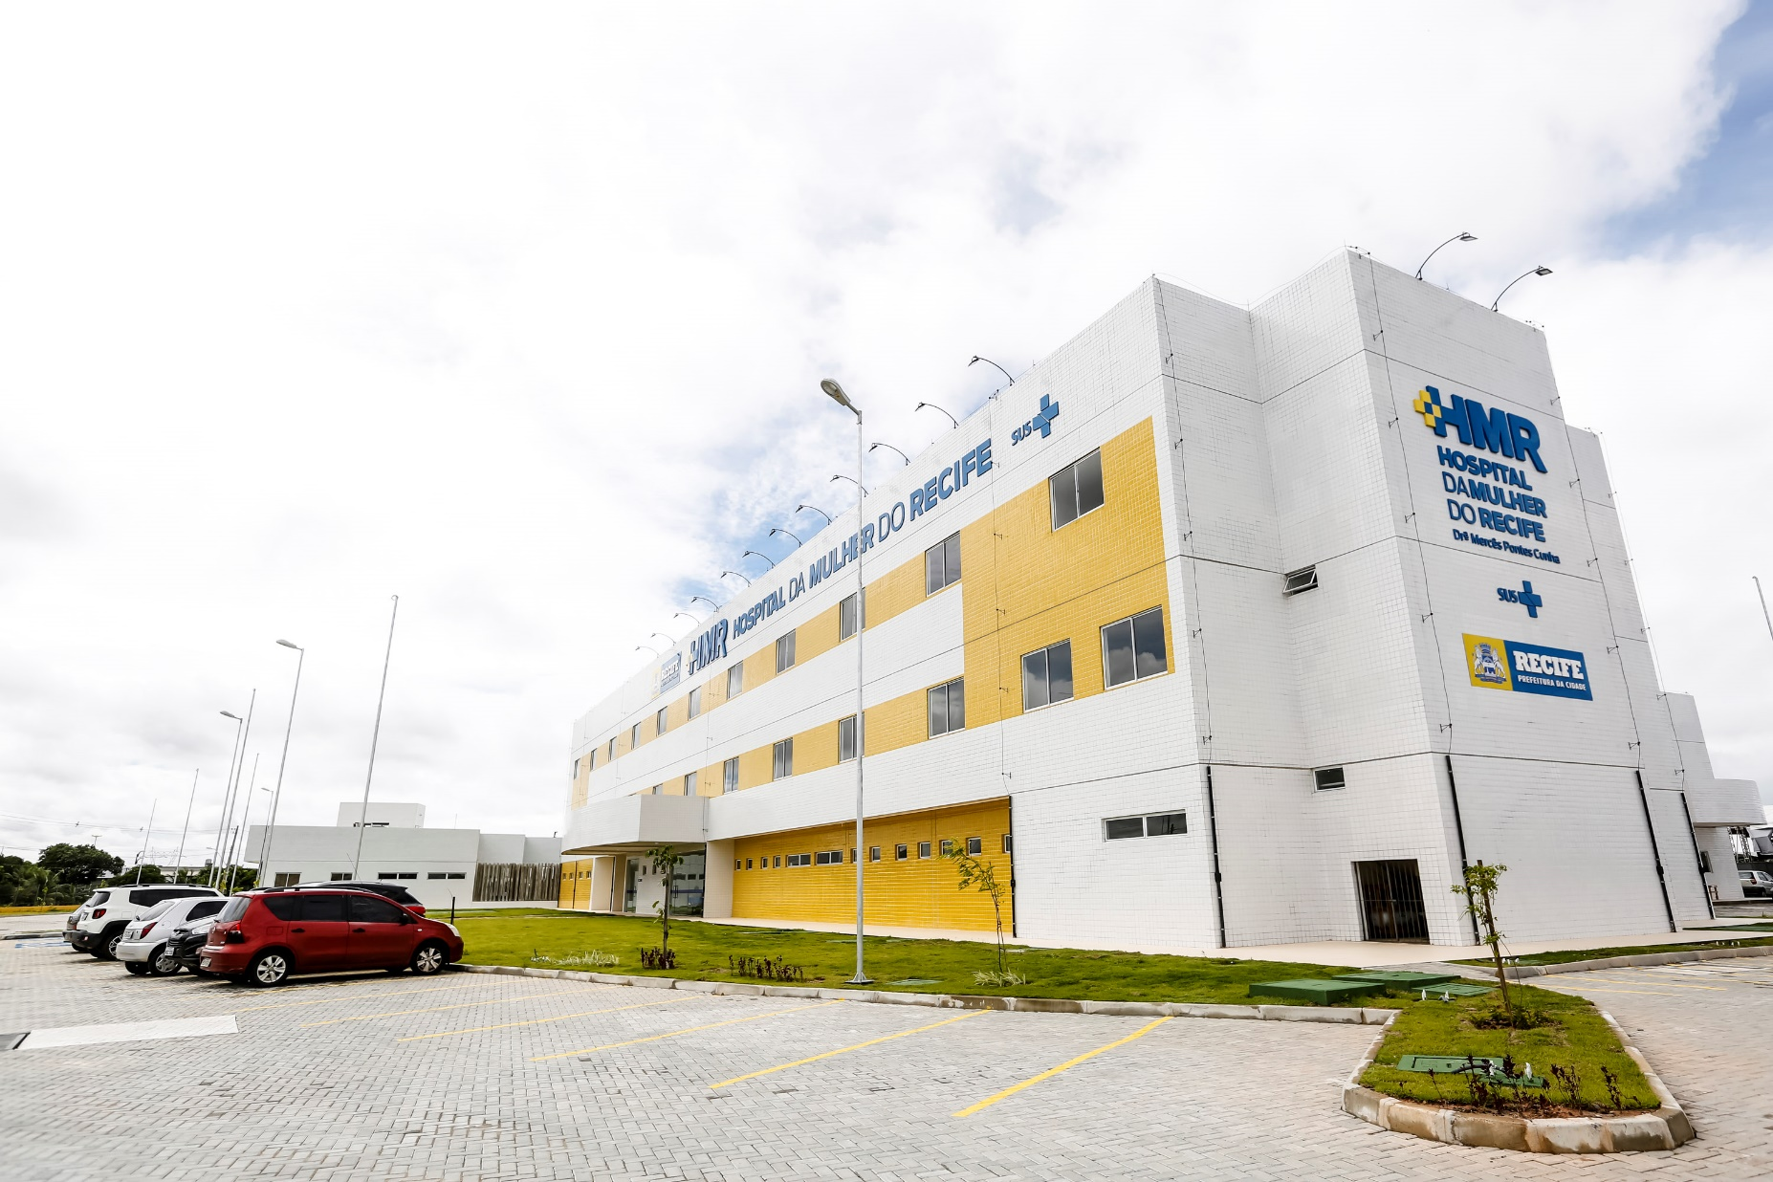


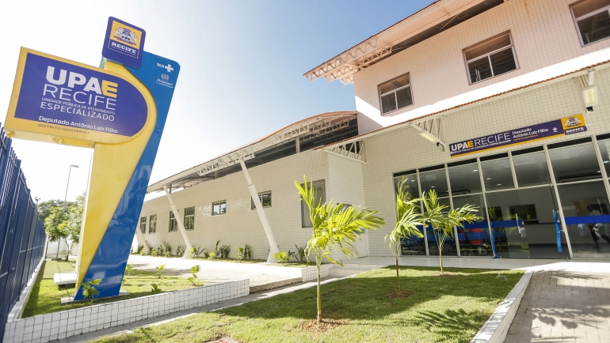

MANUTENÇÃO

Slide 2


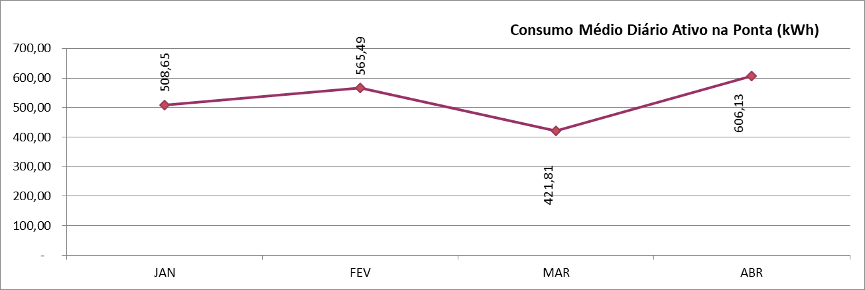




CONSUMO ENERGIA ELÉTRICA
INDICADORES
HOSPITAL DA MULHER DO RECIFE

Slide 3
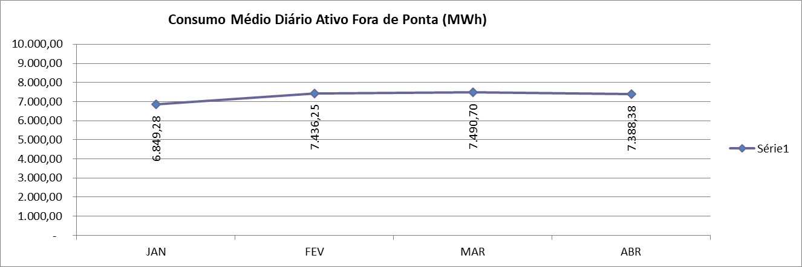
CONSUMO ENERGIA ELÉTRICA
INDICADORES

Slide 4
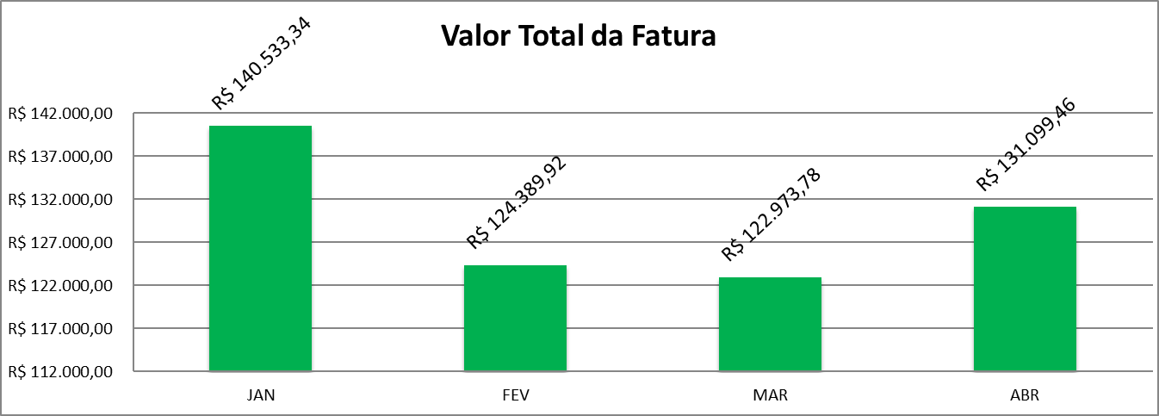
CONSUMO ENERGIA ELÉTRICA
INDICADORES

Slide 5
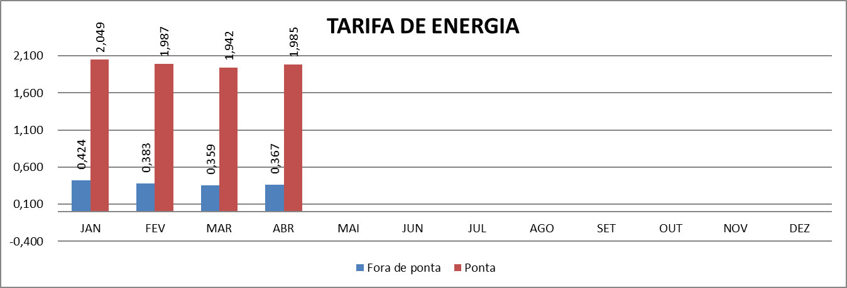
CONSUMO ENERGIA ELÉTRICA
INDICADORES

Slide 6
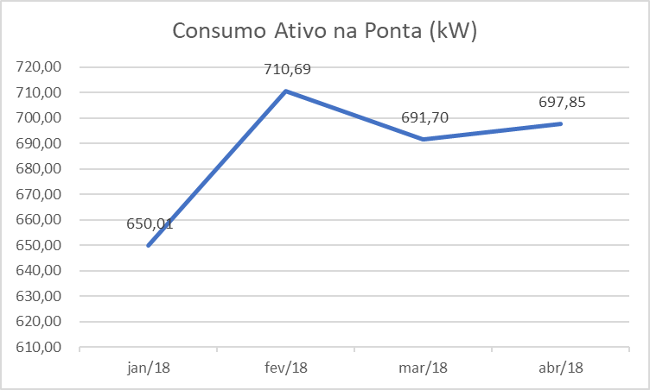
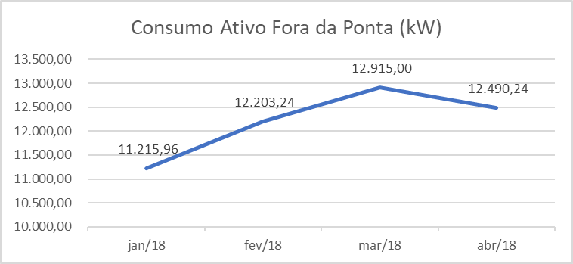
CONSUMO ENERGIA ELÉTRICA
INDICADORES
UPAE ARCOVERDE

Slide 7
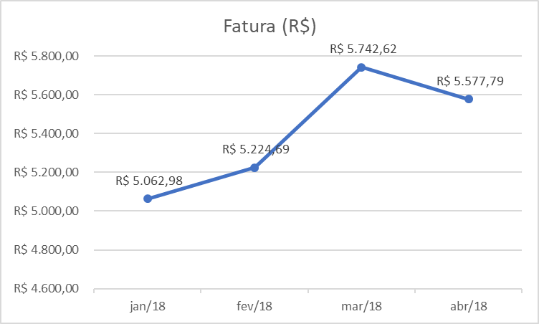
PROJEÇÃO P/ JANEIRO/18 R$ 20.800,00
CONSUMO ENERGIA ELÉTRICA
Obs.: Em março a demanda contratada foi ultrapassada.

Slide 8

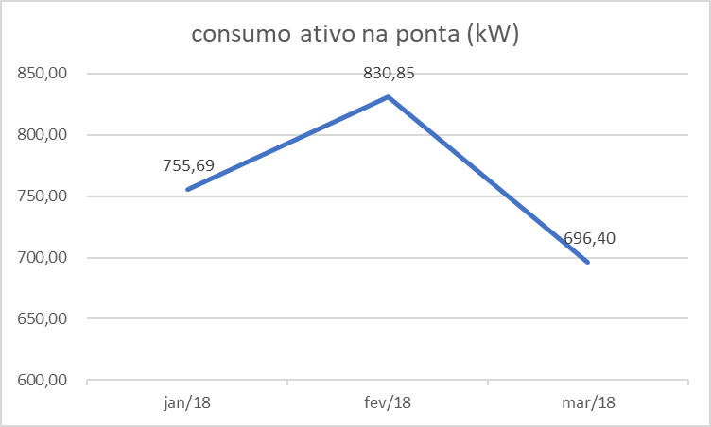
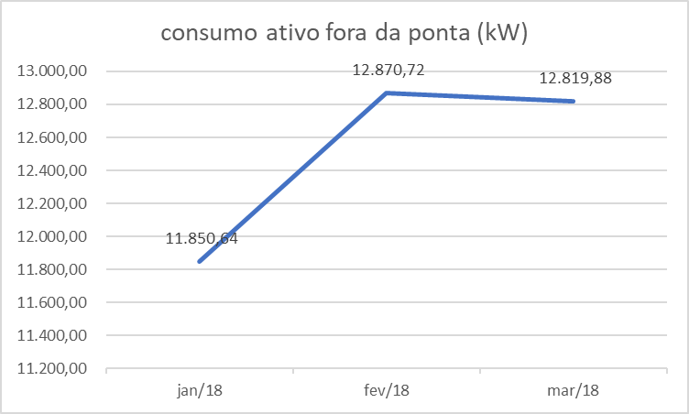
REDUÇÃO CONSUMO ENERGIA ELÉTRICA
UPAE BELO JARDIM

Slide 9
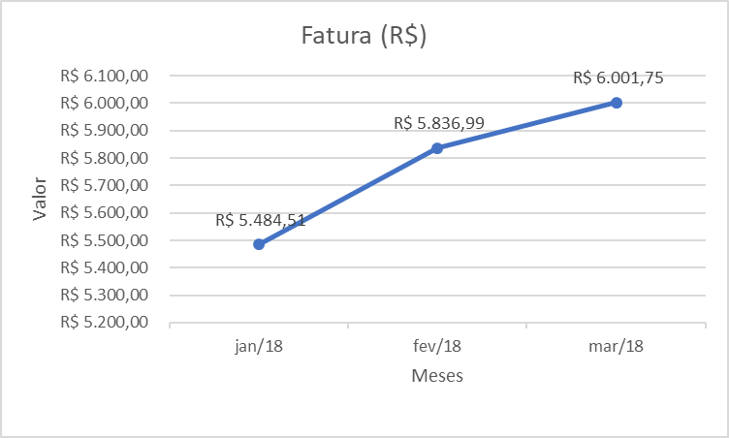
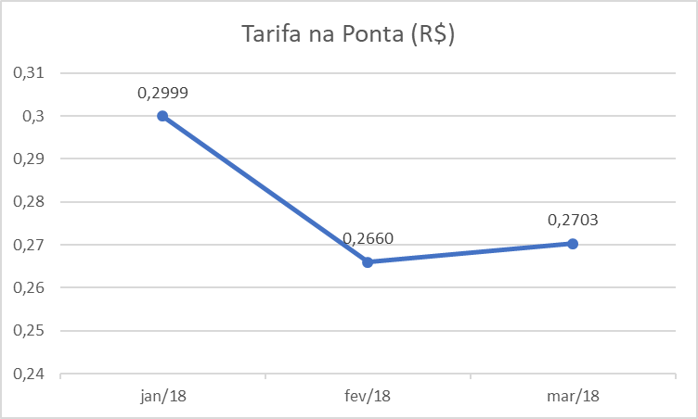
CONSUMO ENERGIA ELÉTRICA

Slide 10
CONSUMO ÁGUA
HMR

Slide 11


Obrigado

